Slide 1
Reconnect(); - Sevilla
CartujaDotNet

Slide 2
Xamarin 4
Reconnect(); Sevilla

Slide 3


Javier Suárez Ruiz
Microsoft MVP Windows Platform Development
Software Developer Plain Concepts
Blog: http://geeks.ms/blogs/jsuarez
Email: javiersuarezruiz@hotmail.com
Twitter: @jsuarezruiz

Slide 4
Comenzamos
Repaso conceptos Xamarin
Ventajas
Novedades
Xamarin.Forms 2.0
Nuevas herramientas
UITests, Test Recorder & Test Cloud
Xamarin Insights
Preguntas & Respuestas

Slide 5
Xamarin

Slide 6
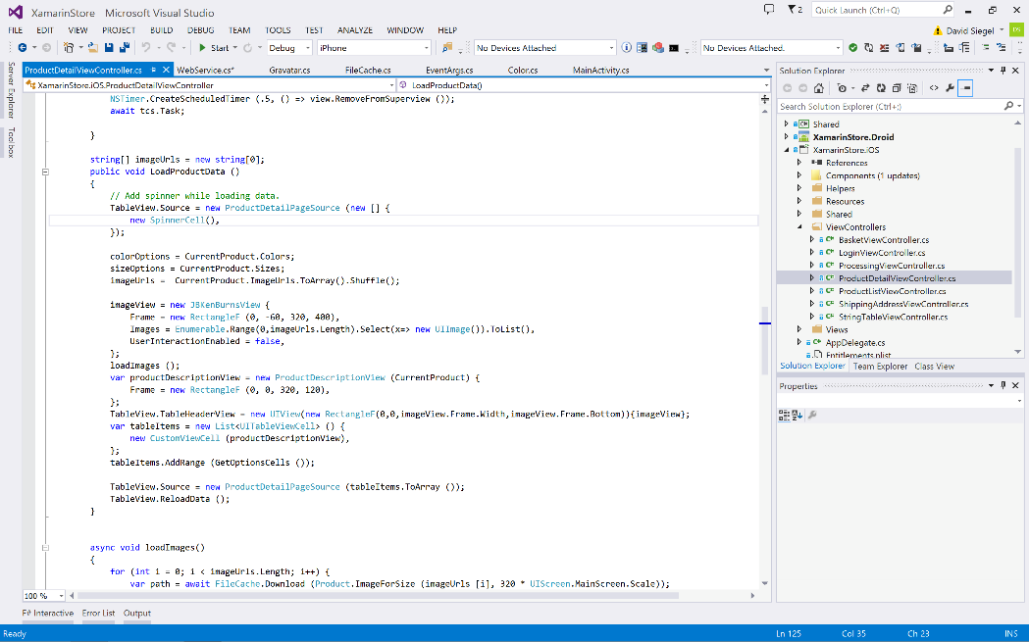
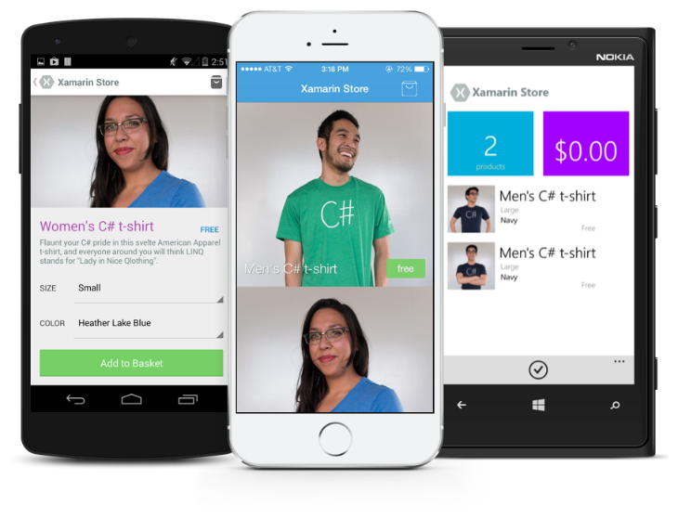
Xamarin: Aplicaciones nativas multiplataforma

Slide 7
Xamarin
iOS C# UI
Android C# UI
Windows C# UI
Shared C# Mobile
Shared C# codebase • 100% native API access • High performance

Slide 8
Xamarin + Xamarin.Forms
iOS C# UI
Android C# UI
Windows C# UI
Shared UI Code
Shared C# Backend
Shared C# Backend
Traditional
Con Xamarin.Forms: Más código compartido, nativo

Slide 9
Windows APIs
Microsoft.Phone
Microsoft.Networking
Windows.Storage
Windows.Foundation
Microsoft.Devices
System.Net
System
System.IO
System.Linq
System.Xml
System.Data
System.Windows
System.Numerics
System.Core
System.ServiceModel

Slide 10
iOS – 100% API Coverage
MapKit
UIKit
iBeacon
CoreGraphics
CoreMotion
System.Net
System
System.IO
System.Linq
System.Xml
System.Data
System.Windows
System.Numerics
System.Core
System.ServiceModel

Slide 11
Android – 100% API Coverage
Text-to-speech
ActionBar
Printing Framework
Renderscript
NFC
System.Net
System
System.IO
System.Linq
System.Xml
System.Data
System.Windows
System.Numerics
System.Core
System.ServiceModel

Slide 12
Cualquier cosa que puedas hacer con Objective-C, Swift, o Java las podrás hacer con C# y Visual Studio con Xamarin.

Slide 13
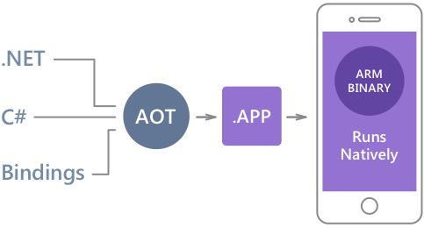
Rendimiento nativo
Xamarin.iOS utiliza la compilación Ahead Of Time (AOT) para crear un binario ARM para la Store de Apple.
Xamarin.Android realiza una compilación Just In Time (JIT) para dispositivos Android.

Slide 14
✓Siempre al día!
Soporte el mismo día:
iOS 5
iOS 6
iOS 7
iOS 7.1
iOS 8
iOS 9
Soporte para:
Apple Watch
Google Glass
Android Wear
Amazon Fire TV
Y otros

Slide 15
Estadísticas de código compartido
iCircuit
Touch Draw
Android
iOS
Mac
Windows Phone

Slide 16
Novedades

Slide 17
¿Qué hay de Nuevo en la plataforma Xamarin?
Mejorada la integración con VS
Xamarin.Forms 2.0
iOS 9 & Android M
Tecnologías nuevas en Preview

Slide 18
Visual Studio Integration Enhancements
Mejorada la integración & Setup
Conexión con Build host silenciosa mejorada
Mejorados los designers de iOS & Android

Slide 19
Xamarin.Forms 2.0

Slide 20
Xamarin.Forms 2.0
Integración con iOS 9 y Android Marshmallow
Material Design (AppCompat)
Optimizaciones en rendimiento
Pre-compiled XAML
Windows 10 (UWP) Preview
Nuevos gestos

Slide 21
Xamarin.Forms 2.0

Slide 22
Preview Technologies
Objective Sharpie
CocoaPod Integration
Profiler
Inspector

Slide 23
Inspector

Slide 24
Fragmentación
Complejidad
Ciclos de Release cortos
Expectación alta de usuarios
Retos

Slide 25
En teléfonos, la calidad cuesta
7
20
20
35
6
OS
Dispositivos
Idiomas
Países
Tamaños de pantallas
10
24K+
39
57
27
15
6
OS
Dispositivos
Idiomas
Países
Tamaños de pantalla
Fabricantes
Configuraciones de pantalla
8

Slide 26
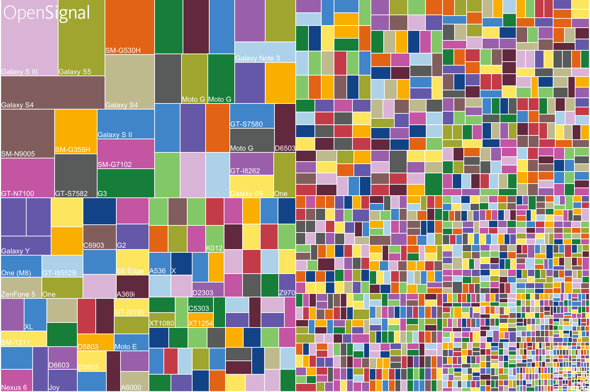
Fragmentación Android

Slide 27
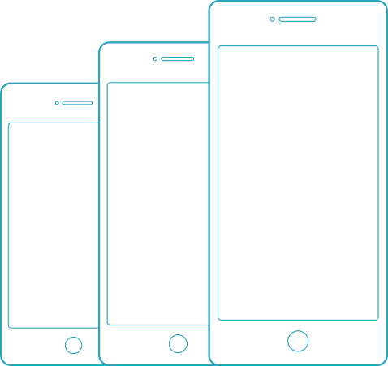
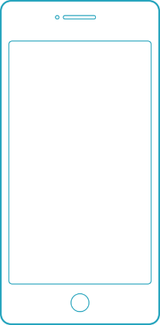
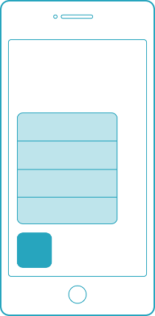

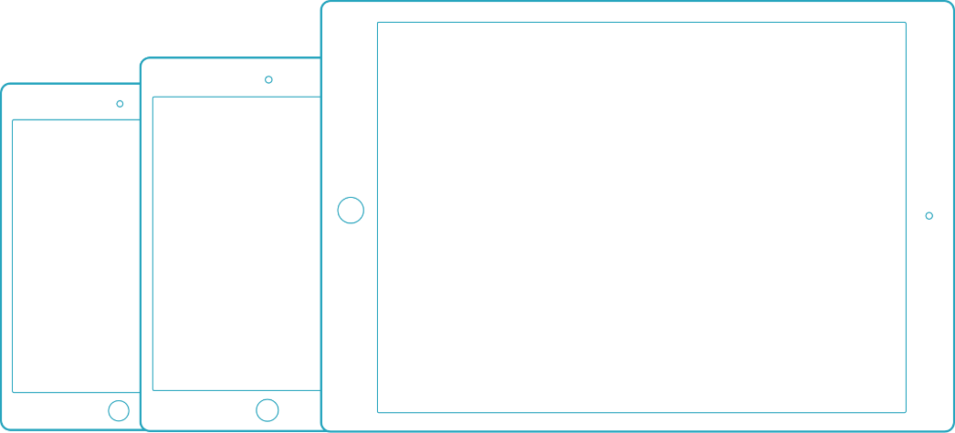
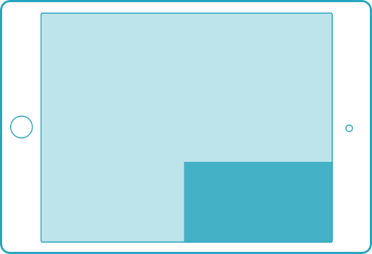
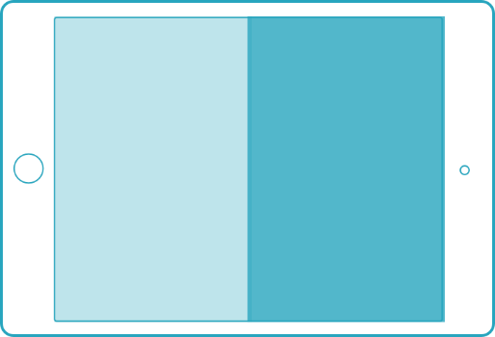
Diversificación en iOS
3D Touch
Apple pencil
iPhones
iPod touch
iPad Pro
iPhone 6s series
iPads
Multi Tasking
Only select iPads
Factores de forma
Características iOS 9

Slide 28
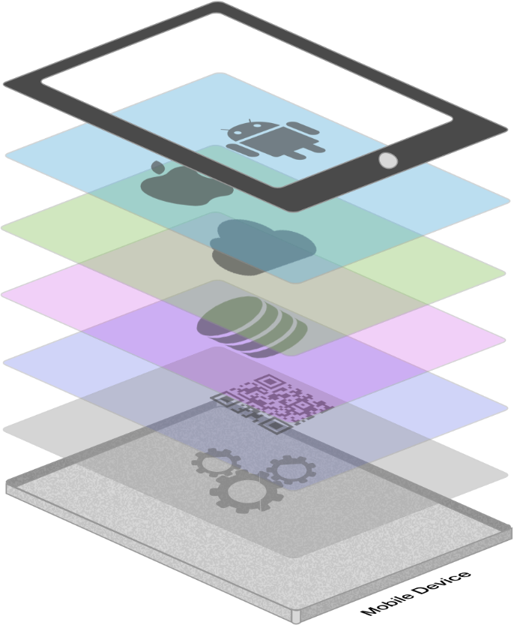







Complejidad de las Apps
Ciantos de Apis iOS y Android
Web APIs
Integración con Backend
Third party libraries
Memoria, CPU y red

Slide 29








Tap
Scroll
Swipe
Pinch
Multi Finger
Text Entry
Rotation
GPS

Slide 30
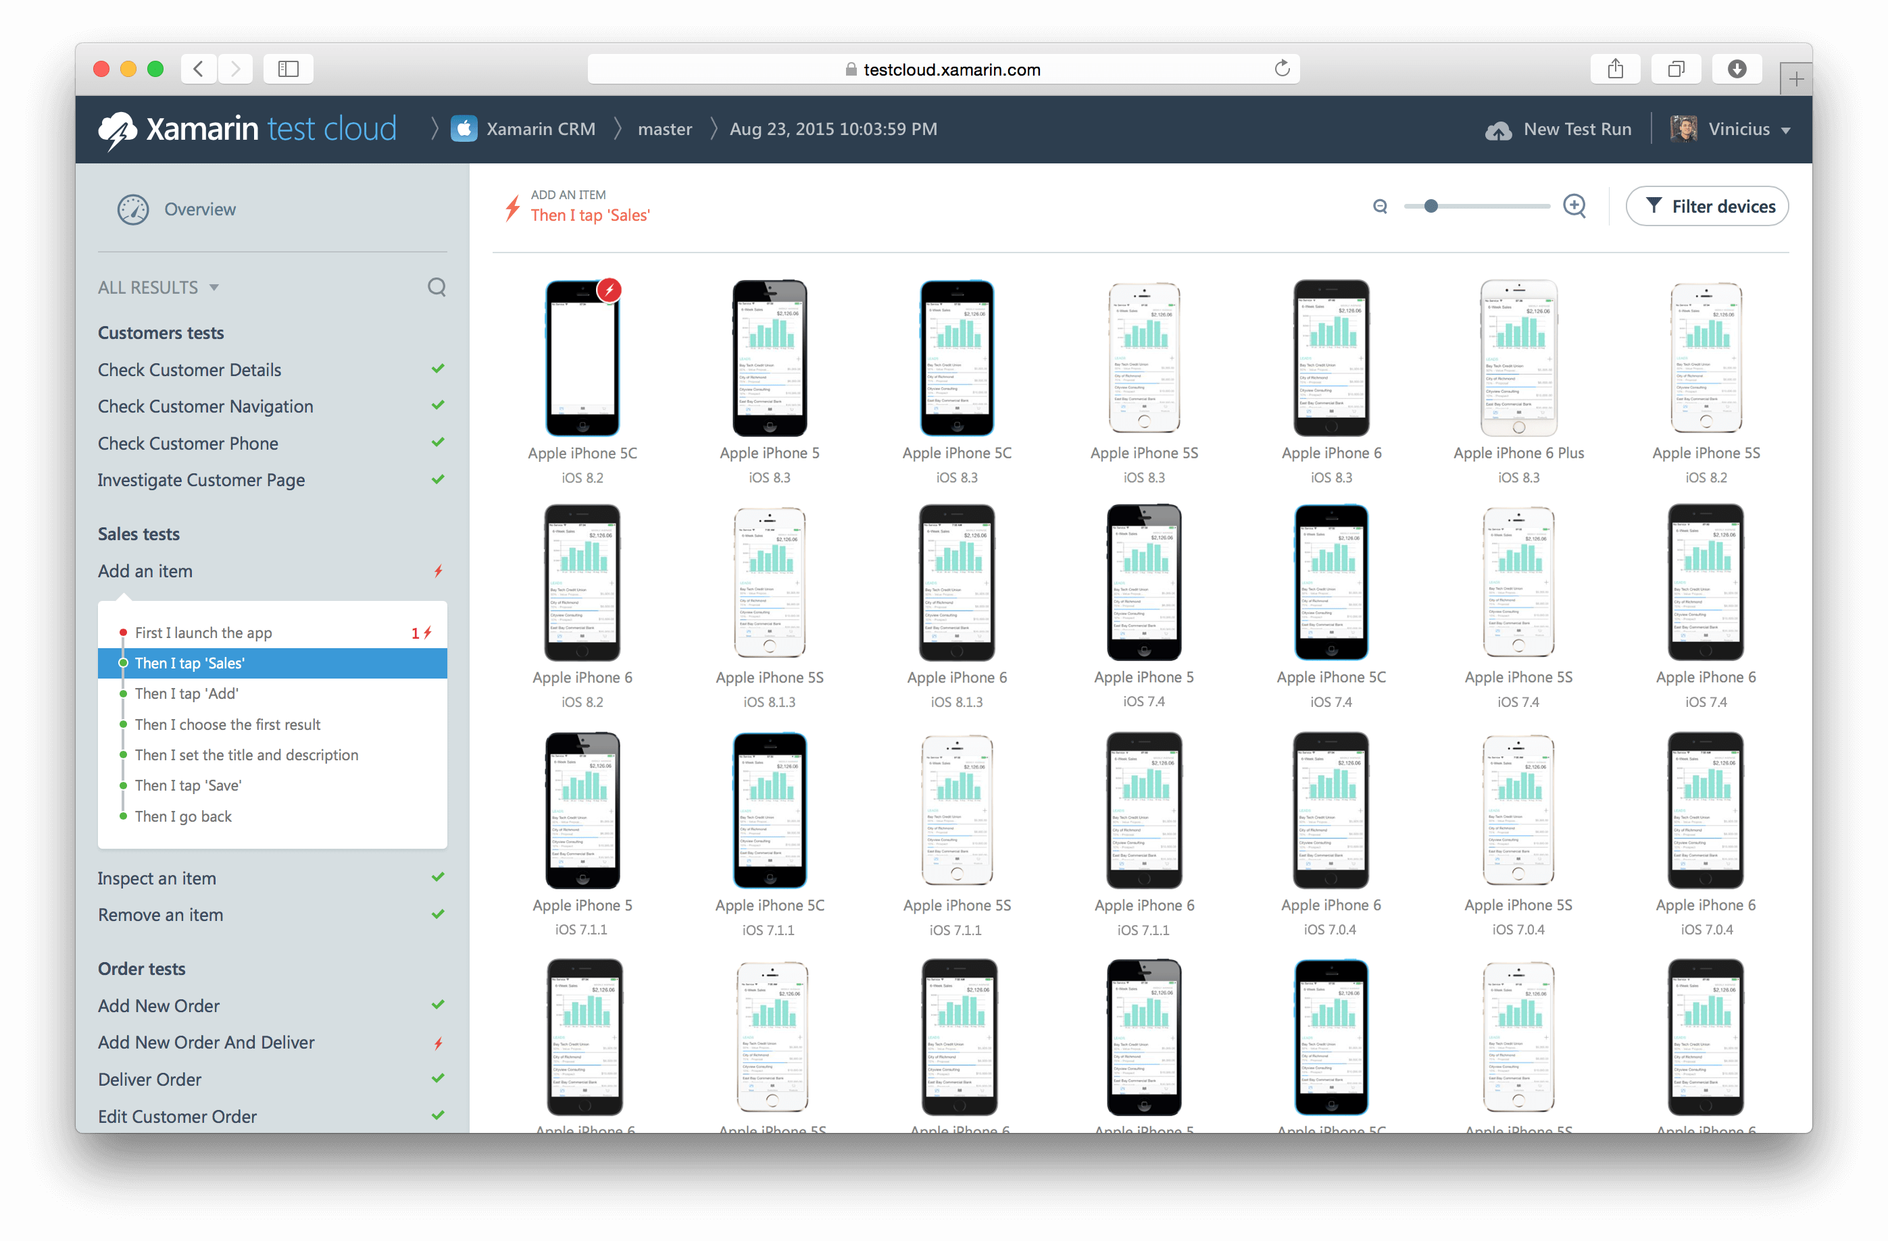
Xamarin Test Cloud: pruebas en cientos de dispositivos

Slide 31
¿Qué hay Nuevo en Xamarin Test Cloud?
Integración
UITest 1.0
Test Recorder

Slide 32
UITests, Test Recorder & Test Cloud

Slide 33
Xamarin Insights – Real-time monitoring
Soporta
✓ Xamarin.iOS
✓ Xamarin.Android
✓ Xamarin.Mac
✓ Windows Phone
✓ Windows Store
✓ Windows Desktop

Slide 34
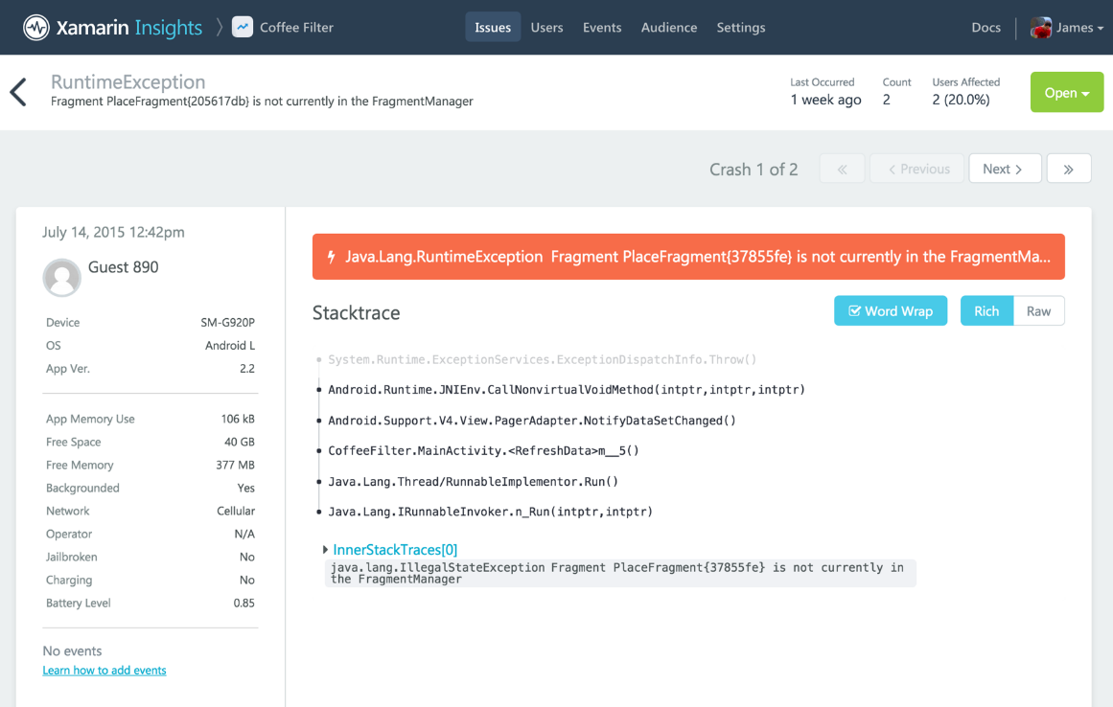
Xamarin Insights – Reportes
Reporta automáticamente cualquier excepción no manejada.
Podemos reportar con detalles cualquier excepción propia.

Slide 35
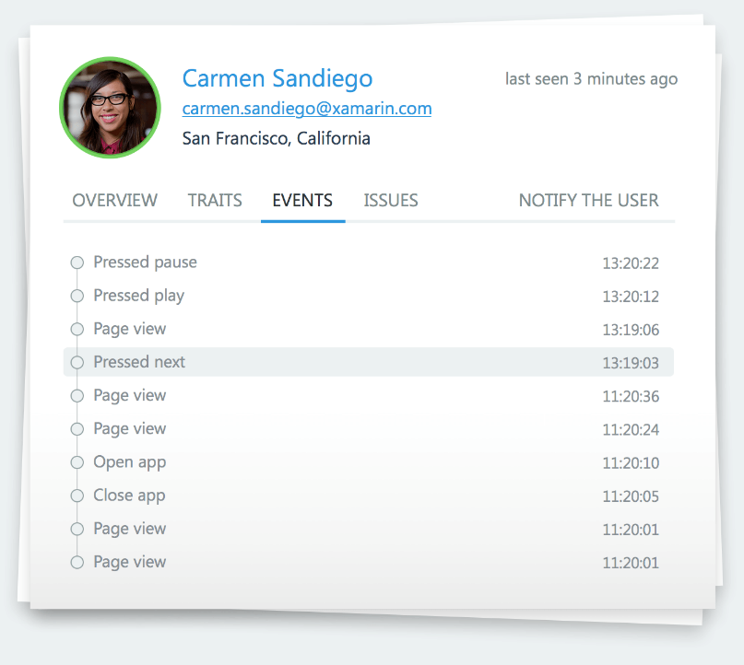
Xamarin Insights – Track
Track de cualquier evento que sucede en nuestra App.
Tenemos información de cuanto tiempo require cada acción.

Slide 36
Xamarin Insights – Resolver problemas
Combinamos tracking de eventos con eventos del usuario para resolver problemas más rápidos.

Slide 37




Xamarin Insights – Integración
Integración sencilla con los servicios más populares.

Slide 38
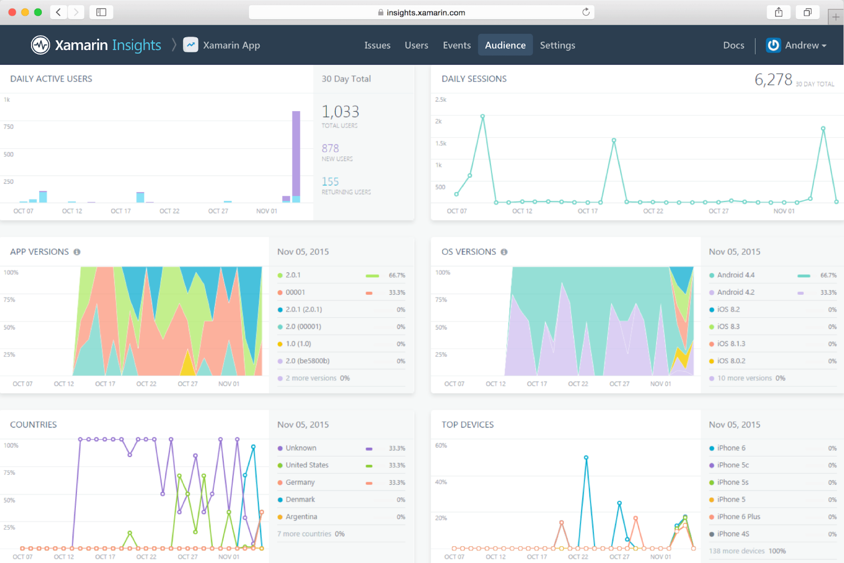
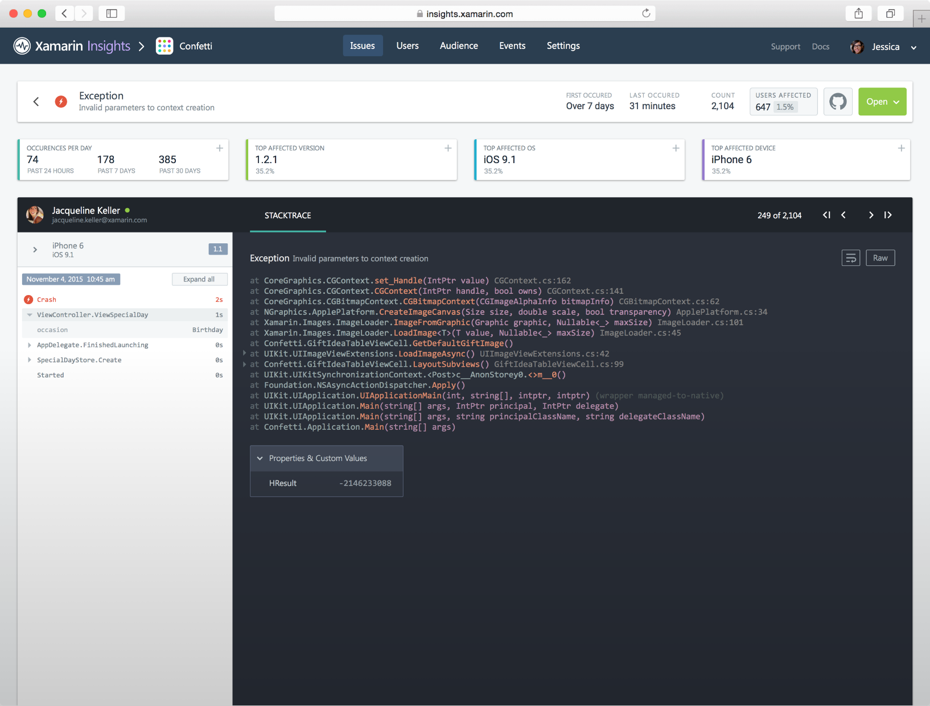
Xamarin Insights
//Crash Report
Insights.Report(exception);
//Feature Usage
Insights.Track(“Splash Page”);
//Timed Events
Insights.TrackTime(“TimeToSync”);
//User Sessions
Insights.Identify(“Steve”, user_traits);

Slide 39
Xamarin Insights
3:50

Slide 40
P & R

Slide 41
Xamarin
BUILD
TEST
MONITOREA
ACELERA

Slide 42
Más información en
xamarin.com

